Slide 1
Bi9393 Analytická cytometrie
Lekce 4
Karel Souček, Ph.D.
Oddělení cytokinetiky
Biofyzikální ústav AVČR, v.v.i.
Královopolská 135
612 65 Brno
e-mail: ksoucek@ibp.cz
tel.: 541 517 166
K. Souček Bi9393 Analytická cytometrie

Slide 2
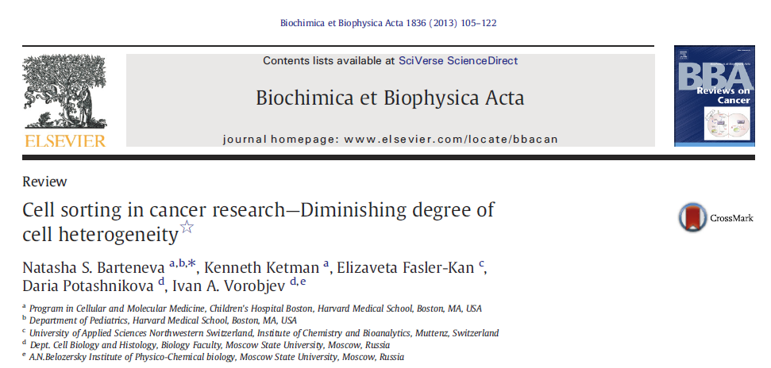
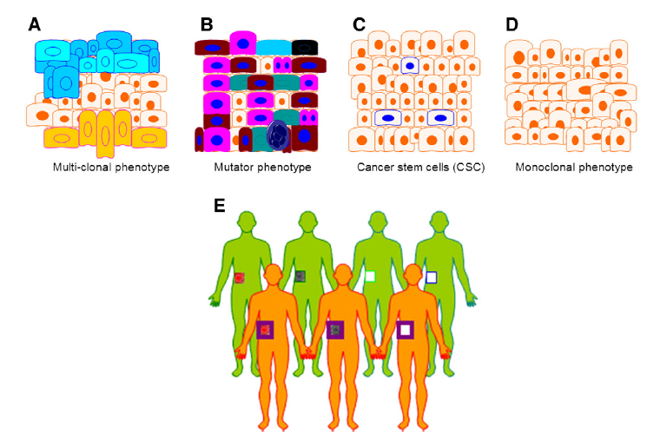

Slide 3
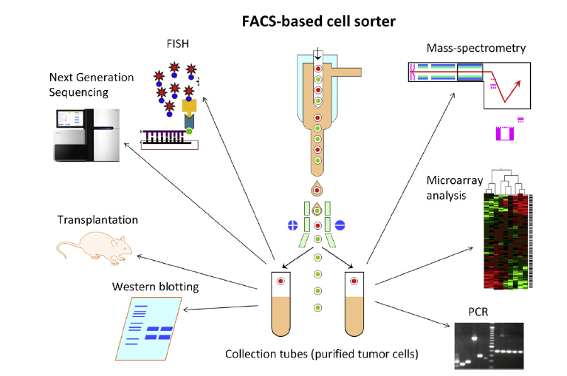

Slide 4
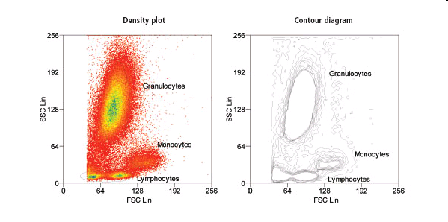
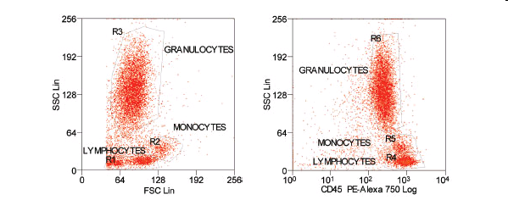
Data Analysis

Slide 5

Vícebarevné analýzy generují mnoho dat…
5 color
4 color
3 color
1 2 3 4 5 6 7 8 9 10
QUADSTATS
QUADSTATS
QUADSTATS
QUADSTATS
QUADSTATS
QUADSTATS
QUADSTATS
QUADSTATS
QUADSTATS
QUADSTATS
-+
++
-+
++
-+
++
-+
++
-+
++
-+
++
-+
++
-+
++
-+
++
-+
++
Log Fluorescence
Log Fluorescence
Log Fluorescence
Log Fluorescence
Log Fluorescence
Log Fluorescence
Log Fluorescence
Log Fluorescence
Log Fluorescence
Log Fluorescence
--
+-
--
+-
--
+-
--
+-
--
+-
--
+-
--
+-
--
+-
--
+-
--
+-
Log Fluorescence
Log Fluorescence
Log Fluorescence
Log Fluorescence
Log Fluorescence
Log Fluorescence
Log Fluorescence
Log Fluorescence
Log Fluorescence
Log Fluorescence
QUADSTATS
QUADSTATS
QUADSTATS
QUADSTATS
QUADSTATS
QUADSTATS
QUADSTATS
QUADSTATS
QUADSTATS
QUADSTATS
-+
++
-+
++
-+
++
-+
++
-+
++
-+
++
-+
++
-+
++
-+
++
-+
++
Log Fluorescence
Log Fluorescence
Log Fluorescence
Log Fluorescence
Log Fluorescence
Log Fluorescence
Log Fluorescence
Log Fluorescence
Log Fluorescence
Log Fluorescence
--
+-
--
+-
--
+-
--
+-
--
+-
--
+-
--
+-
--
+-
--
+-
--
+-
Log Fluorescence
Log Fluorescence
Log Fluorescence
Log Fluorescence
Log Fluorescence
Log Fluorescence
Log Fluorescence
Log Fluorescence
Log Fluorescence
Log Fluorescence
QUADSTATS
QUADSTATS
QUADSTATS
QUADSTATS
QUADSTATS
QUADSTATS
QUADSTATS
QUADSTATS
QUADSTATS
QUADSTATS
-+
++
-+
++
-+
++
-+
++
-+
++
-+
++
-+
++
-+
++
-+
++
-+
++
Log Fluorescence
Log Fluorescence
Log Fluorescence
Log Fluorescence
Log Fluorescence
Log Fluorescence
Log Fluorescence
Log Fluorescence
Log Fluorescence
Log Fluorescence
--
+-
--
+-
--
+-
--
+-
--
+-
--
+-
--
+-
--
+-
--
+-
--
+-
Log Fluorescence
Log Fluorescence
Log Fluorescence
Log Fluorescence
Log Fluorescence
Log Fluorescence
Log Fluorescence
Log Fluorescence
Log Fluorescence
Log Fluorescence
upraveno podle J.P.Robinson

Slide 6
Data Analysis

Slide 7
Analýza hlavních komponent
Analýza hlavních komponent (Principal Component Analysis, PCA) je v teorii signálu transformace sloužící k dekorelaci dat. Často se používá ke snížení dimenze dat s co nejmenší ztrátou informace. PCA je možno najít také jako Karhunen-Loèveho transformaci nebo Hotellingovu transformaci.
http://cs.wikipedia.org/wiki/Anal%C3%BDza_hlavn%C3%ADch_komponent

Slide 9
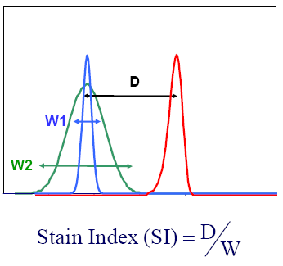
“Bright” = good resolution sensitivity

Slide 10
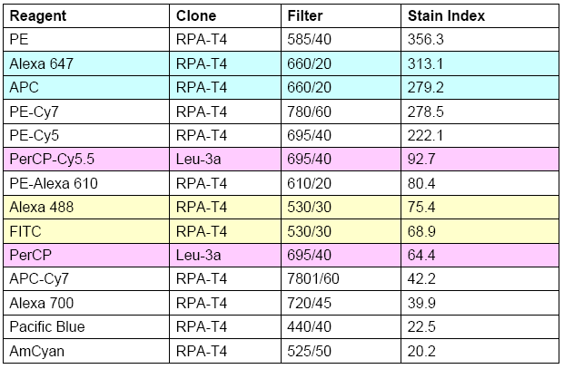
Various fluorochromes-stain index

Slide 11
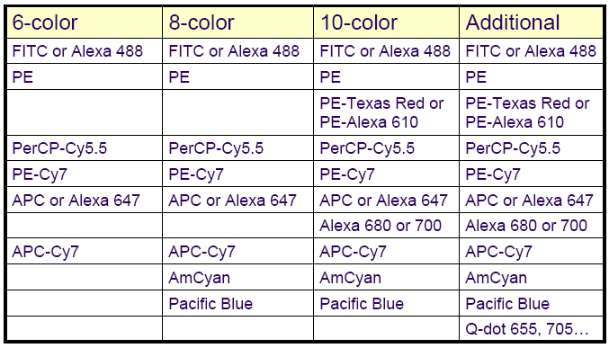
Choices for 6,- 8,- 10,- and more colors

Slide 12
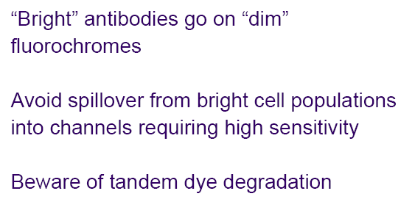
Faktory pro výběr fluorochromu

Slide 13
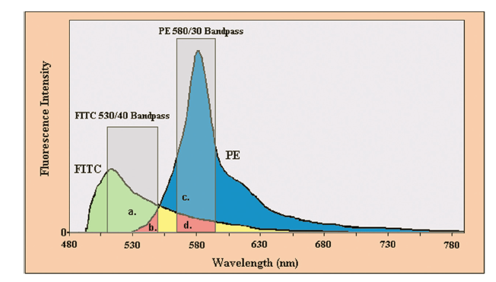
Co je problém při vícebarevné detekci?
K. Souček Bi9393 Analytická cytometrie

Slide 14
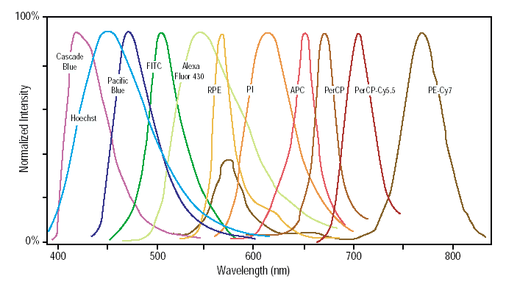
Emission Spectra–Spectral Overlap

Slide 15
Kompenzace fluorescenčního signálu při vícebarevné detekci
Proces při kterém dochází k eliminaci všech fluorescenčních signálů kromě signálu z fluorochromu který má být na příslušném detektoru detekován
Nastavení pomocí mixu mikročástic či buněk označených/neoznačených příslušnými fluorochromy.
K. Souček Bi9393 Analytická cytometrie

Slide 16
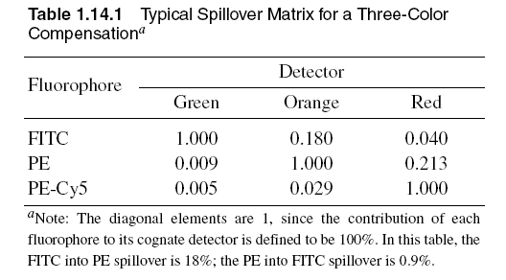
Kompenzace fluorescenčního signálu při vícebarevné detekci
K. Souček Bi9393 Analytická cytometrie

Slide 17
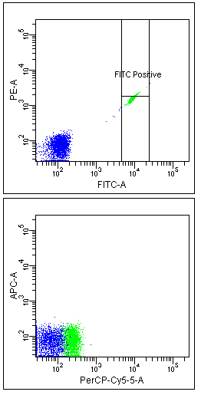
FITC Spillover
FITC
PE
585/42
PerCP-Cy5.5
695/40
530/30
Relative Intensity
500nm
550nm
600nm
650nm
700nm
750nm
800nm
Wavelength (nm)

Slide 18
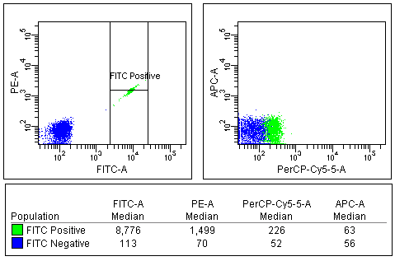

FITC Compensation
FITC
530/30
PE
585/42
PerCP-Cy5.5
695/40
Relative Intensity
500nm
550nm
600nm
650nm
700nm
Wavelength (nm)

Slide 19
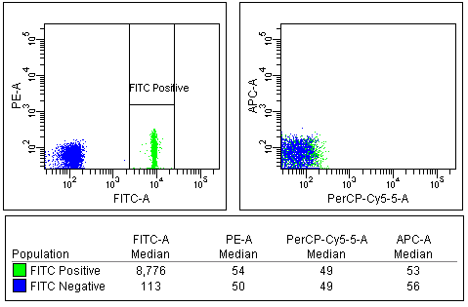

FITC Compensation
FITC
530/30
PE
585/42
PerCP-Cy5.5
695/40
Relative Intensity
500nm
550nm
600nm
650nm
700nm
Wavelength (nm)

Slide 20
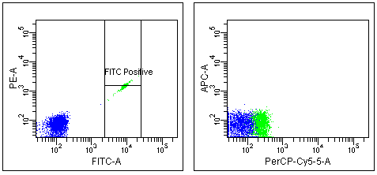
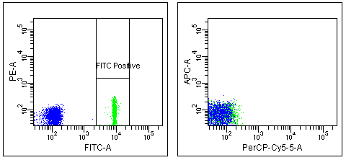
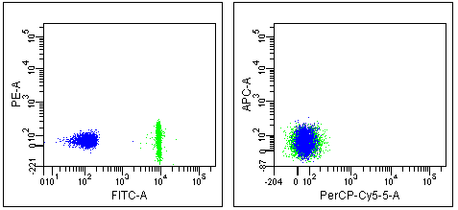
FITC Compensation
Dot plot showing uncompensated FITC data
Dot plot showing compensated FITC data
Biexponential dot plot showing compensated FITC data

Slide 21
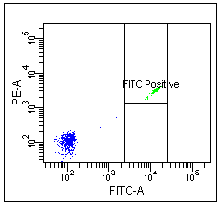
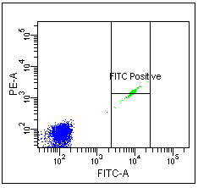
FITC Spillover
FITC
PE
585/42
530/30
Relative Intensity
500nm
550nm
600nm
Wavelength (nm)

Slide 22
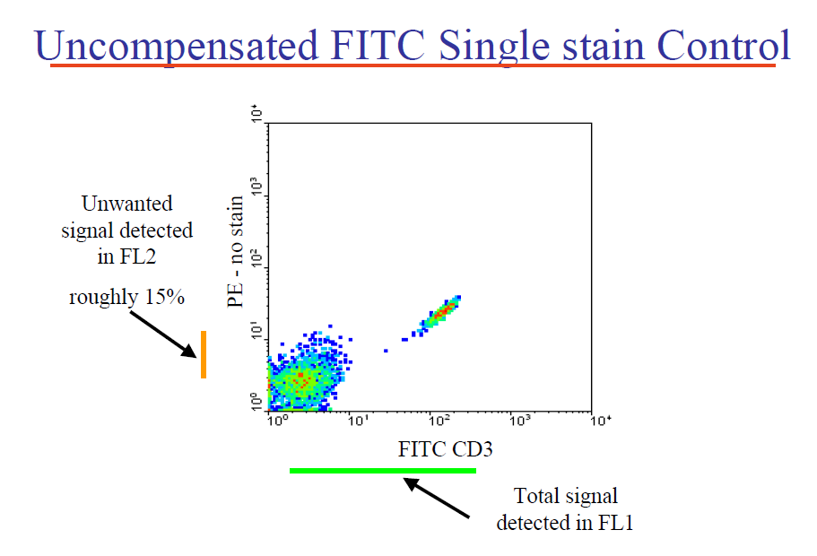


Slide 23
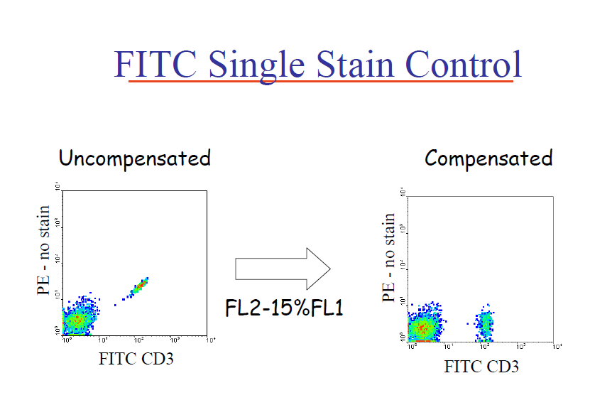

Slide 24
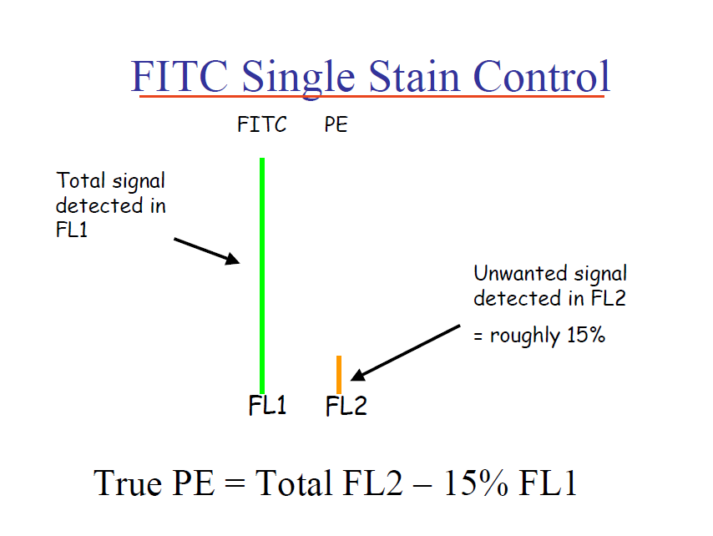

Slide 25
Kompenzace fluorescenčního signálu
FITC positive & negative
PE negative beads
#2
K. Souček Bi9393 Analytická cytometrie

Slide 26
Kompenzace fluorescenčního signálu
FITC positive & negative
PE negative beads
NONE!
K. Souček Bi9393 Analytická cytometrie

Slide 27
Kompenzace fluorescenčního signálu

Slide 28
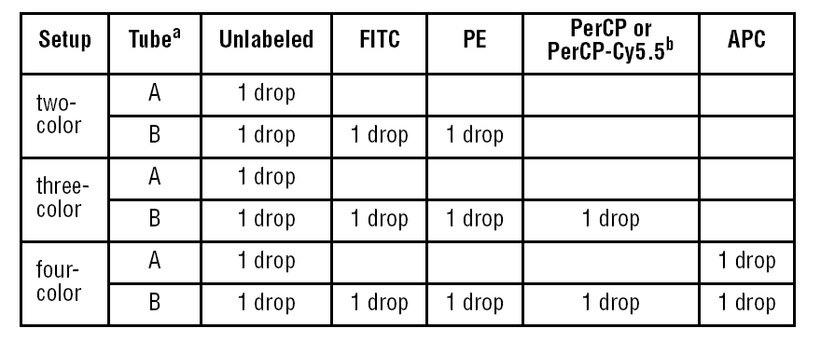
Nastavení kompenzací
značené mikročástice – pro běžně konjugované fluorochromy
značené buňky – pro vitální značení
parametr - detektor amp.
FL1 - 544
FL2 - 434
kompenzace
FL1 - 1.1%FL2
FL2 - 17.5%FL1

Slide 29
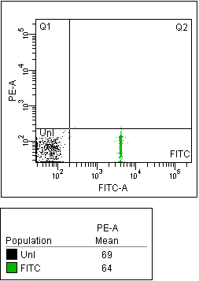
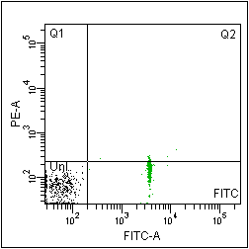

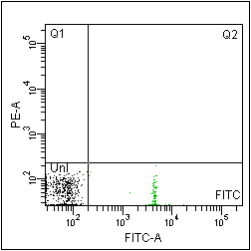

Effects of Changing PMT Values
Correct Compensation
FITC Voltage Decreased by 5 V
FITC Voltage Increased by 5 V

Slide 30
Which marker for compensation?
Small errors in compensation of a dim control (A) can result in large compensation errors with bright reagents (B & C).
Use bright markers to setup proper compensation.

Slide 31
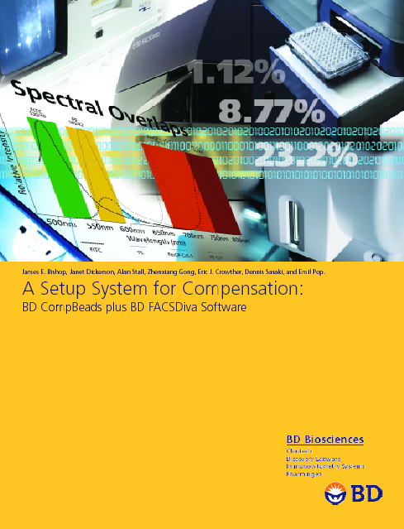
BD Comp Beads
Always positive
Bright staining
Save sample (HIV patients)
Use the same antibody for compensation and the real experiment

Slide 32
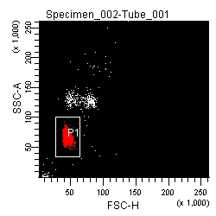
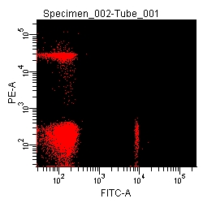
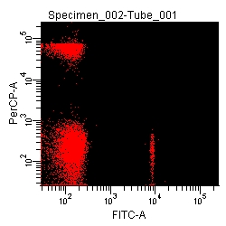
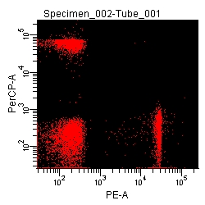
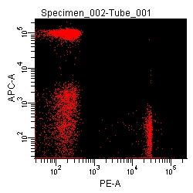
BD Comp Beads

Slide 33
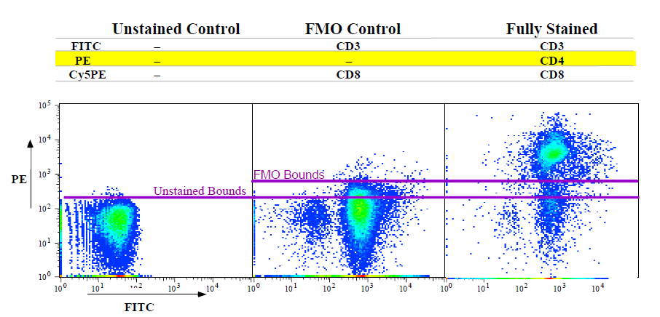
Fluorescence Minus One
PBMC were stained as shown in a 3-color experiment. Compensation was properly set for all spillovers
Courtesy Mario Roederer

Slide 34
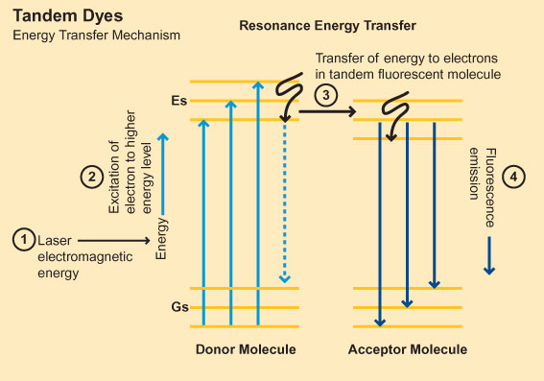
Tandemové značky

Slide 35
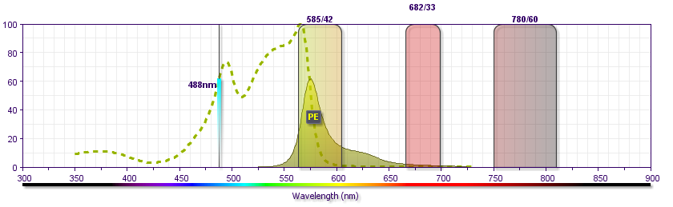
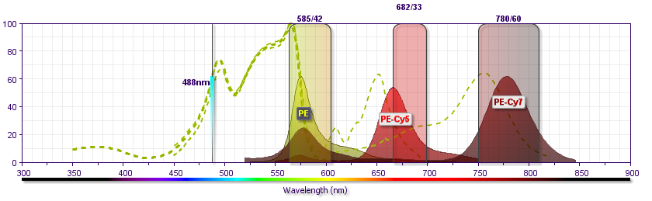
Tandemové značky - příklad

Slide 36
Tandems are light sensitive
CD8
CD3
PE-Cy7
PE-Cy5
Time Sample Left in Light
0 hours
PE
(FL2)
2 hours
22.5 hours

Slide 37
Kompenzace - literatura
Mario Roederer - Compensation in Flow Cytometry
Current Protocols in Cytometry (2002) 1.14.1-1.14.20 John Wiley & Sons, Inc.
M. Loken, D. R. Parks, & L. A. Herzenberg (1977). Two-color immunofluorescence using a fluorescence-activated cell sorter. J. Histochem. Cytochem. 25:899-907.
M. Roederer & R. F. Murphy (1986). Cell-by-cell autofluorescence correction for low signal-to-noise systems: application to EGF endocytosis by 3T3 fibroblasts. Cytometry 7:558-565.
S. Alberti, D. R. Parks, & L. A. Herzenberg (1987). A single laser method for subtraction of cell autofluorescence in flow cytometry. Cytometry 8:114-119.
C. B. Bagwell & E. G. Adams (1993). Fluorescence spectral overlap compensation for any number of flow cytometry parameters. in: Annals of the New York Academy of Sciences, 677:167-184.
K. Souček Bi9393 Analytická cytometrie

Slide 38
Kompenzace - shrnutí

Slide 39
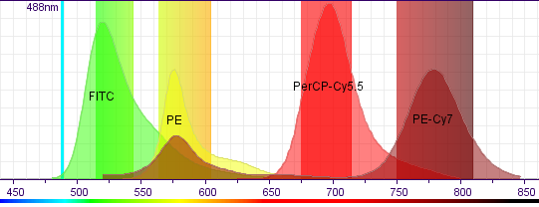
Spillover
100%
Normalized Intensity
0%
Wavelength (nm)
Notes:
This results in spillover. Notice how in our PE detector, we are also getting signal from FITC and PE-Cy7. We can eliminate the contribution of other signals through compensation.

Slide 40
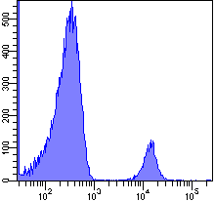
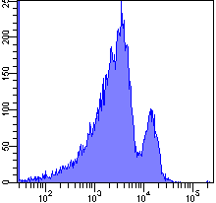
Spillover Decreases Sensitivity
Without CD45 FITC, No Compensation
With CD45 FITC, No Compensation
CD19 PE
Notes:
Without compensation, using certain fluorochromes together can decreast the resolution of our data. Here we see data with and without FITC. Without FITC, we get good separation of the positive and negative peaks. With FITC and BEFORE compensation, you can see that the negative and positive peaks overlap. This is due to spillover.

Slide 41
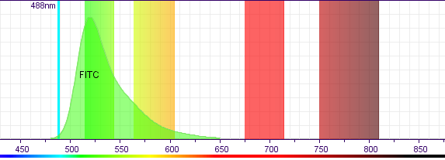
FITC Spillover
Notes:
If we look at a tube that has only FITC in it, before compensation our sample looks positive for both FITC and PE. You can see from the emission spectra of FITC how it spillsover into the PE detector, causing this false double positive.

Slide 42
Correct Compensation
Notes:
When compensation is done correctly, the mean of the positive and negative match.

Slide 43
Factors that Effect Compensation
Reagent Lot-to-Lot Variation
Fluorochrome Stability
Sample-to-Sample Variation
Assay Staining Conditions
Notes:
Many factors can effect compensation, including reagent lot-to-lot variation (especially in tandem dyes, which we will talk about in the next few slides), fluorochrome stability (degradation caused by light, temperature, and time), sample to sample variation (if you get a specimen that is much brighter than your usual samples), and assay staining conditions (fixative)

Slide 44
Řešení?

Slide 45
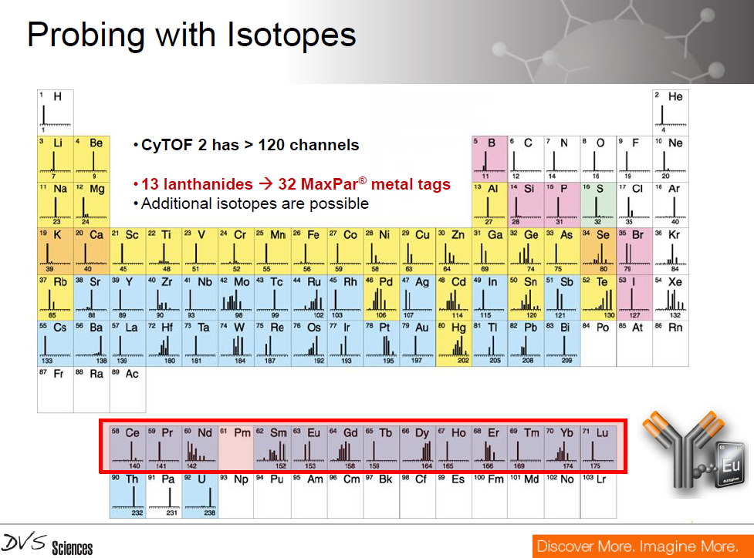

Slide 46
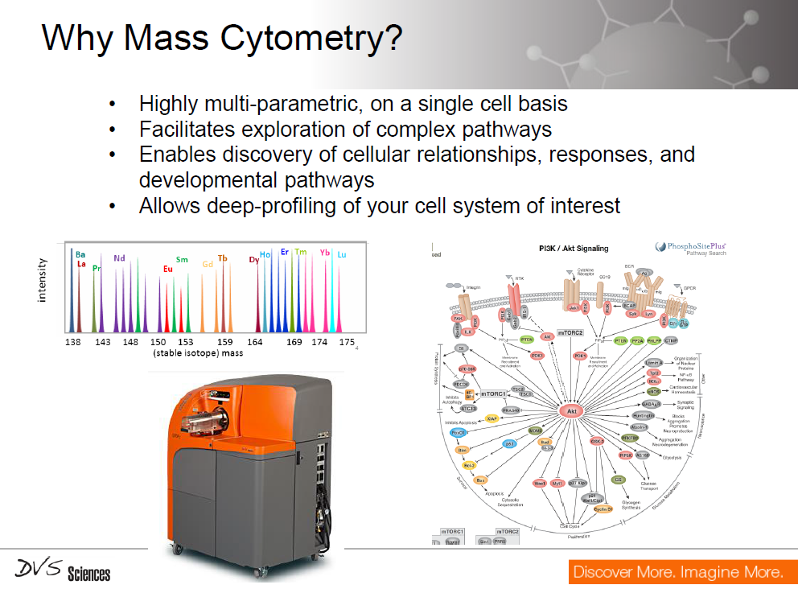

Slide 47
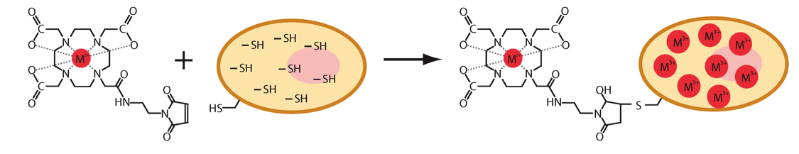
Single Cell Mass Cytometry
Cells were covalently labeled with a bifunctional compound, maleimido-mono-amide-DOTA (mDOTA). This compound can be loaded with a lanthanide(III) isotope ion, and reacts covalently with cellular thiol groups through the maleimide moiety.

Slide 48
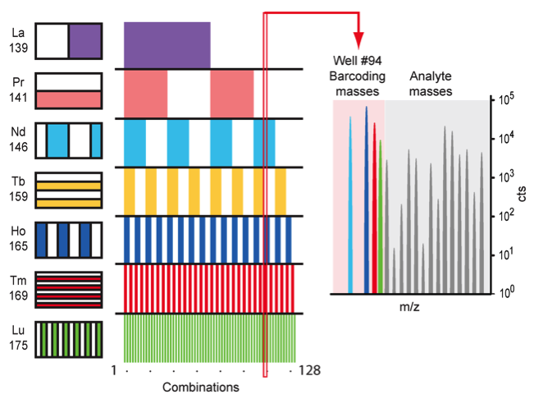
Single Cell Mass Cytometry
Seven unique lanthanide isotopes were used to generate 128 combinations, enough to barcode each sample in a 96-well plate. The seven lanthanide isotopes, their masses and their locations on the 96-well plate are shown.

Slide 49
Single Cell Mass Cytometry

Slide 50
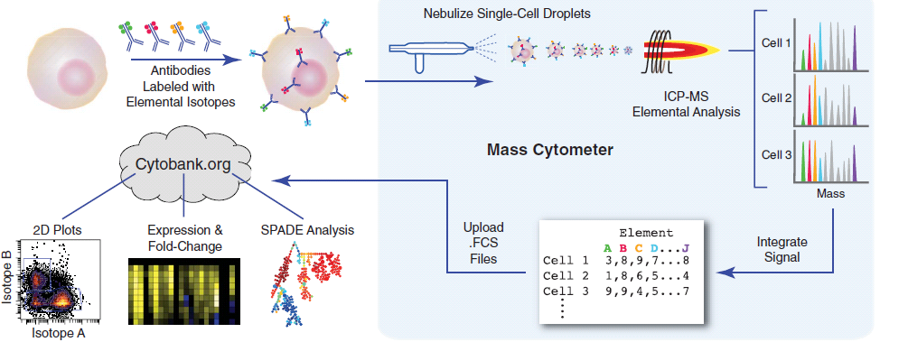
Single Cell Mass Cytometry

Slide 51
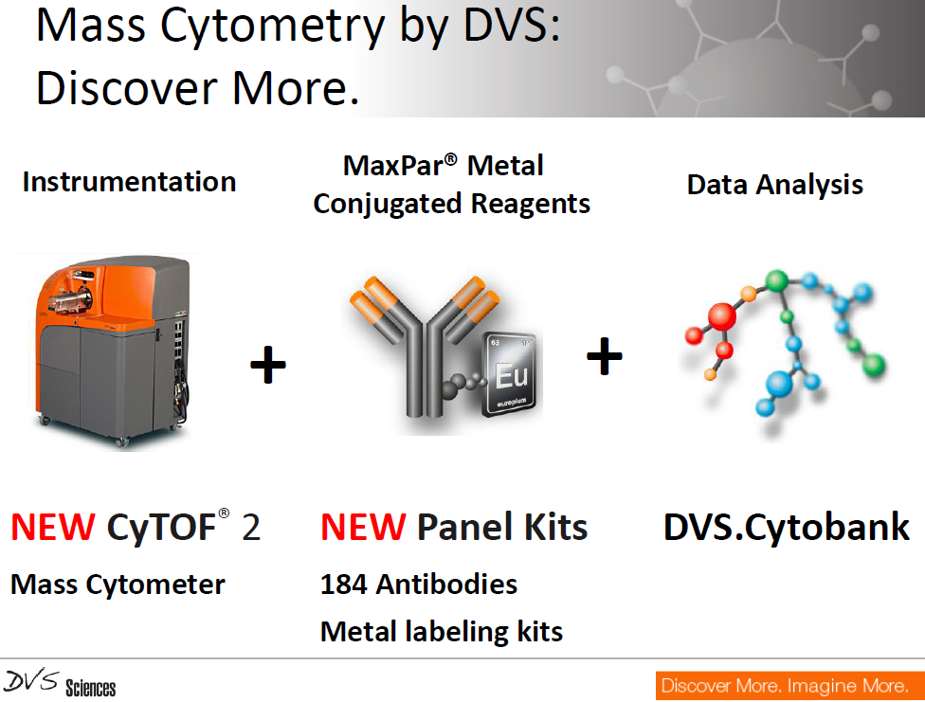

Slide 52
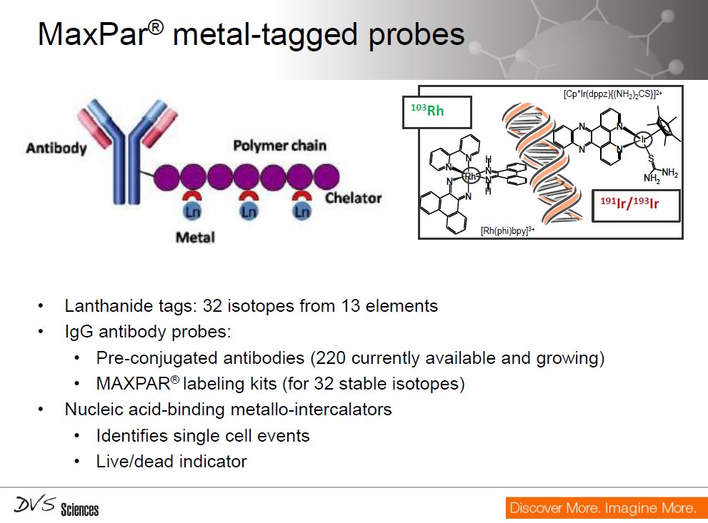

Slide 53
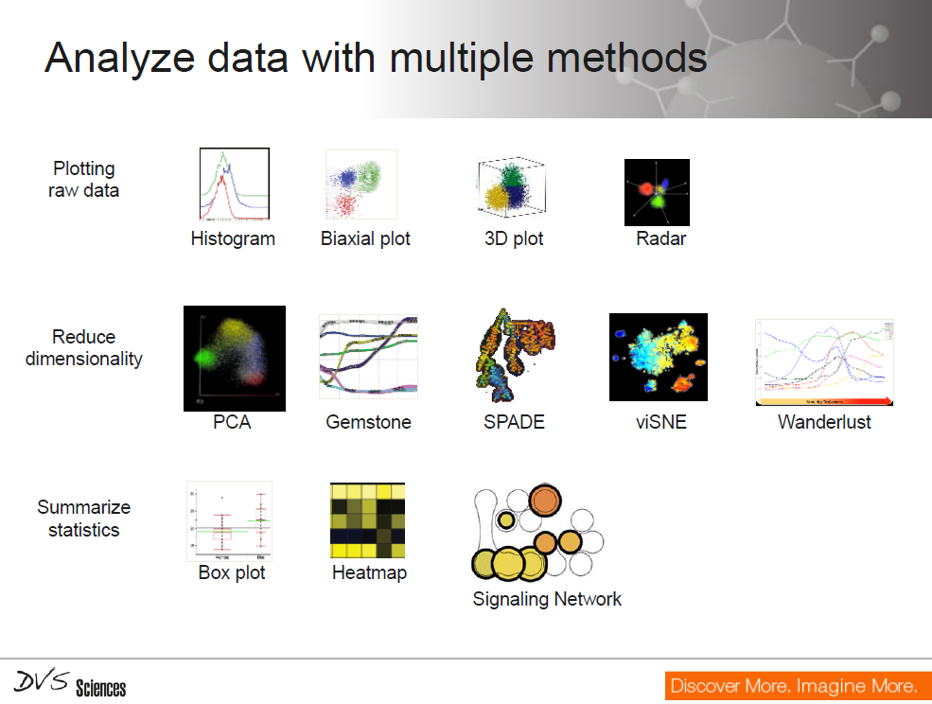

Slide 54
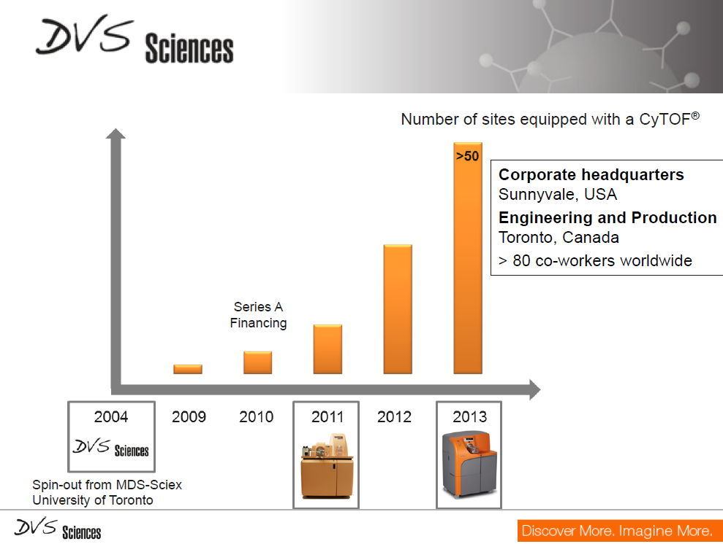

Slide 55

flow cytometry data sharing and analyzing over the web
http://www.cytobank.org/nolanlab/
FlowRepository

Slide 56
Aplikace průtokové cytometrie

Slide 57
ANALÝZA NUKLEOVÝCH KYSELIN
buněčný cyklus a ploidyta
analýza zlomů DNA
inkorporace BrDU
exprese cyklinů
analýza denaturace DNA
ANALÝZA BUNĚČNÉHO FENOTYPU
imunofenotypizace pomocí CD antigenů
(detekce diferenciačních a nádorových markerů)
detekce cytokinových receptorů
CYTOGENETIKA
analýza chromozómů
STUDIUM BUNĚČNÝCH FUNKCÍ
viabilita
stanovení intracelulárního pH
analýza organel a cytoskeletu
stanovení membránového potenciálu
oxidativní vzplanutí
stanovení intracelulárního Ca2+
stanovení intracelulárních cytokinů
Natural Killer ligace značených buněk
analýza reportérových genů
K. Souček Bi9393 Analytická cytometrie

Slide 58
Biologické aplikace průtokové cytometrie
analýza DNA
analýza buněčných funkcí
fluorescenční proteiny
K. Souček Bi9393 Analytická cytometrie

Slide 59
Co je důležité při přípravě vzorku a značení…
Postup přípravy vzorku a značení nelze zobecnit – závisí na typu buněk a konkrétní analýze
  suspenze jednotlivých buněk
  vitální značení
  fixace (etanol, formaldehyd)
  permeabilizace (detergenty)
  difúze
  aktivní transport

Slide 60
Analýza buněčného cyklu
jedna z nejstarších aplikací flow cytometrie, stanovení fáze buněčného cyklu podle množství DNA
průtoková cytometrie je vhodná metoda pro rychlou a přesnou determinaci buněčného cyklu
jednoduchým způsobem je DNA obarvena fluorescenční barvou specifickou pro DNA.
Propidium iodide
4′,6-diamidino-2-phenylindole (DAPI)
- dramaticky zvyšují fluorescenci po vazbě na DNA. Je nutná permeabilizace cytoplasmatické membrány .
Hoechst 33342
Vybrant® DyeCycle™
DRAQ5
Quaternary benzo[c]phenanthridine alkaloids (QBAs)
I. Slaninova, J. Slanina and E. Taborska, "Quaternary benzo[c]phenanthridine alkaloids--novel cell permeant and red fluorescing DNA probes," Cytometry A, vol. 71, no. 9, pp. 700-708, 2007.
- mohou být používány pro značení viabilních buněk.
K. Souček Bi9393 Analytická cytometrie

Slide 61
Normal Cell Cycle
M
G₀
G₂
DNA Analysis
G₁
G₀
G₁
s
Count
s
G₂
M
0
200
400
600
800
1000
- propidium iodide
- DAPI
- Hoechst 33342
- 7-AAD
2N
4N
DNA content
Purdue University Cytometry Laboratories

Slide 62
Analýza histogramu buněčného cyklu
nepoužívá se běžná analýza pomocí úseček (regionů) v histogramu
je nutné používat speciální software pro modelovaní analýzu distribuce jednotlivých fází

Slide 65


Slide 66
Analýza histogramu buněčného cyklu
FL-W vs. FL-A
(BD)
FL vs. AUX
(Beckman Coulter)
„doublets“
File analyzed: LNCaP/-
Date analyzed: 16-Oct-2006
Model: 1DA0n_DSD
Analysis type: Manual analysis
Diploid: 100.00 %
Dip G1: 79.55 % at 46.94
Dip G2: 0.15 % at 93.88
Dip S: 20.30 % G2/G1: 2.00
%CV: 4.90
Total S-Phase: 20.30 %
Total B.A.D.: 3.32 %
Debris: 11.36 %
Aggregates: 0.06 %
Modeled events: 3970
All cycle events: 3517
Cycle events per channel: 73
RCS: 1.038
R1 AND R2

Slide 67








Slide 68
Detekce buněk v synchronizovaném buněčném cyklu

Slide 69
Aneuploidie je významný diagnostický marker
File analyzed: SAMPLE2.FCS
Date analyzed: 16-Oct-2006
Model: 2DA0n_DSD_ASD
Analysis type: Automatic analysis
Diploid: 57.22 %
Dip G1: 70.35 % at 75.05
Dip G2: 5.60 % at 150.10
Dip S: 24.05 % G2/G1: 2.00
%CV: 3.02
Aneuploid 1: 42.78 %
An1 G1: 83.63 % at 100.15
An1 G2: 5.87 % at 200.30
An1 S: 10.50 % G2/G1: 2.00
%CV: 5.02 DI: 1.33
Total Aneuploid S-Phase: 10.50 %
Total S-Phase: 18.25 %
Total B.A.D.: 11.22 %
Debris: 19.13 %
Aggregates: 3.96 %
Modeled events: 31253
All cycle events: 24037
Cycle events per channel: 190
RCS: 0.842

Slide 70




Analýza ploidity u vyšších rostlin
Nicotiana tabacum
Alstroemeria caryophyllacea
Zea mays
http://en.wikipedia.org/wiki/Image:Native_American_tobacco_flower.jpg
http://en.wikipedia.org/wiki/Image:Corntassel_7095.jpg
endosperm 28 dní po opylení

Slide 71
Analýza inkorporace BrdU
bromodeoxyuridin se inkorporuje do DNA namísto tymidinu během S-fáze
po fixaci a částečné denaturaci DNA je možné BrdU detekovat pomocí specifické protilátky značené fluorochromem
v posledním kroku můžeme obarvit DNA
K. Souček Bi9393 Analytická cytometrie

Slide 72
Analýza inkorporace BrdU
K. Souček Bi9393 Analytická cytometrie

Slide 73


Slide 74
Analýza DNA a RNA
Pyronin Y vs. Hoechst 33342
- Pyronin interaguje s ds RNA a DNA ale jeho vazba na DNA je inhibována přítomností Hoechst 33342
Acridine orange
- při interakci s RNA emituje červené světlo a při interakci s DNA zelené

Slide 77

Detekce intracelulárních proteinů v kombinaci s detekcí DNA

Slide 78




Detekce mitotických buněk
Histone H3 je specificky fosforylován během mitózy (Ser10, Ser28, Thr11)
dvojité značení DNA vs. H3-P identifikuje populaci buněk v M-fázi

Slide 79
Analýza buněčných funkcí
Průtoková cytometrie umožňuje vícebarevnou analýzu vitálních buněk

Slide 80

Detekce viability
jedna z nejjednodušších analýz
funguje na principu:
  detekce membránové integrity - neprůchodnosti některých fluorescenčních značek cytoplazmatickou membránou živých buněk – propidium iodide, ethidium bromide, 7-amino actinomycin D
  detekce fyziologického stavu buněk – použití fluorescenčních značek barvících pouze živé buňky - Rhodamine-123, Calcein-AM
ethidium monoazide – lze jím obarvit mrtvé buňky a následně fixovat
Pomocí LDS-751 (laser dye styryl-751) je možné odlišit mrtvé buňky i po fixaci
LIVE/DEAD® Fixable Dead Cell Stain Kits

Slide 81
Detekce viability

Slide 82

Přenos signálu pomocí Ca²⁺
Cytosol (koncentrace - „klidová“ 100 nM vs. 1-10 μM aktivovaná)
[Ca²⁺]_{c} aktivuje proteinkinázu C
interaguje s „Ca²⁺ - binding proteins“
Alberts, B. et.al. Essential Cell Biology, 1998
K. Souček Bi9393 Analytická cytometrie

Slide 83

Přenos signálu pomocí Ca²⁺
Jádro
[Ca²⁺]_{n} interaguje s „Ca²⁺ - binding proteins“
Malviya, A. N. (1998) Cell 92: 17-23.
K. Souček Bi9393 Analytická cytometrie

Slide 84
Přenos signálu pomocí Ca²⁺
Mitochondrie
„mitochondriální retikulum“
[Ca²⁺]_{c} => [Ca²⁺]_{m} <=> ΔΨ_{m} => apoptóza
K. Souček Bi9393 Analytická cytometrie

Slide 85




ionophor
ionophor
Ca ²⁺ influx
- Fura-2
- Fluo-3
- Indo-1
K. Souček Bi9393 Analytická cytometrie

Slide 86
Zajištění vhodných podmínek pro detekci [Ca²⁺]_{i}
standardizace barvení a kalibrace
temperace vzorku po celou dobu měření
standardizace způsobu přidávání induktoru
- zlepšení rozpustnosti AM estery modifikovaných indikátorů (BSA, Pluronic ® -127)
- inhibice aktivního vylučování indikátoru buňkou (Probecid)
- pro kalibraci vhodné AM estery modifikované chelátory (BAPTA-AM)
K. Souček Bi9393 Analytická cytometrie

Slide 87




http://www.cytekdev.com
Burns, J. M. et.al. (1997).
"Improved measurement of calcium mobilization by flow cytometry." Biotechniques 23(6): 1022-4, 1026.
K. Souček Bi9393 Analytická cytometrie

Slide 88


K. Souček Bi9393 Analytická cytometrie

Slide 89

Kalibrace
(pro jednu vlnovou délku)
Fluo-3 (Kd ~ 400nM, 22°C; 864 nM, 37°C)
F_{min} = 1.25 x F_{MnCl2} - 0.25 x F_{max}
K. Souček Bi9393 Analytická cytometrie
Notes:
- pro ziska Fmax - přidání ionoforu = A23187-Br, ionomycin
- Fmin - 2mM MgCl2, Fluo-3 vytváří fluorescenční komplex i s Mg2+ (ale 5x méně intenzinví fluo nez s Ca2+

Slide 90

Detekce intracelulárního pH
Fluorescenční značky měnící intenzitu fluorescence v závislosti na pH
SNARF-1, BCECF

Slide 91

Detekce intracelulárního pH
Nutná kalibrace pomocí draslíkových pufrů a ionoforu (nigericin)

Slide 92

Detekce počtu buněčného dělení
Nespecifické fluorescenční označení proteinů pomocí carboxyfluorescein diacetate succinimidyl ester (CFDA-SE nebo CFSE)

Slide 93
Detekce počtu buněčného dělení

Slide 94
Detekce reaktivních kyslíkových skupin
Reaktivní kyslíkové skupiny hrají klíčovou roli v celé řadě biologických procesů
  posttranslační modifikace proteinů
  regulace transkripce
  regulace struktury chromatinu
  přenos signálu
  funkce imunitního systému
  fyzický a metabolický stres
  neurodegenerace, stárnutí

Slide 95
4 e– reduction to water
O₂
e–
O₂• –
e–
H₂O₂
e–
• OH
e–
H₂O
Unreactive at STP, but a great electron acceptor
Biological activation via radicals, transition metals
Generally, radical intermediates are enzyme-bound
Reacts with virtually any molecule at diffusion-limited rates
The molecule that makes ionizing radiation toxic
Actually a chemical reductant
Not so terribly reactive with most biomolecules
Mitochondrial superoxide the major source of active oxygen
Maintained at very low concentration
Superoxide dismutases
Not so terribly reactive with most biomolecules
Maintained at very low concentration
Catalases, peroxidases, GSH, etc…
© Simon Melov

Slide 96
Potential sites of intervention
Neurodegeneration
Energy
Crisis
Vascular Tone
Mitochondrial
Damage
Cardiac Output
Sensory Acuity
Oxidative
Stress
Cell Death
Skin Thickness
DNA
Damage
Bone Density
Endocrine Function
Oncogenesis
Immune Function
Cancer
© Simon Melov

Slide 97
Hydroethidine
HE EB
O₂⁻
H₂N
NH₂
H₂N
NH₂
H
N
N
+
Br⁻
CH₂CH₃
CH₂CH₃
Phagocytic Vacuole
NADPH Oxidase
NADPH
O₂
HE
NADP
O₂⁻
SOD
H₂O₂
DCF
O₂⁻
DCF
H₂O₂
OH⁻
Example: Neutrophil Oxidative Burst
© J. P. Robinson, Purdue University

Slide 98

DCFH-DA DCFH DCF
2’,7’-dichlorofluorescin diacetate
O
O
CH3-C-O
O
O-C-CH3
Cl
Cl
2’,7’-dichlorofluorescin
H
COOH
HO
O
OH
Fluorescent
Cellular Esterases
Cl
Cl
H
COOH
2’,7’-dichlorofluorescein
Hydrolysis
HO
O
O
H₂O₂
Cl
Cl
Oxidation
H
COOH
DCFH-DA
Neutrophils
DCFH-DA
Monocytes
80
Control
PMA-stimulated PMN
DCFH
H O
60
2 2
Lymphocytes
counts
40
DCF
20
0
.1
1
10
100
1000
log FITC Fluorescence
© J. P. Robinson, Purdue University

Slide 99
Oxidative Burst
- DCFH-DA
- DHR-123
- HE
K. Souček Bi9393 Analytická cytometrie

Slide 100



The Nobel Prize in Chemistry 2008
"for the discovery and development of the green fluorescent protein, GFP"
http://nobelprize.org/nobel_prizes/chemistry/laureates/2008/

Slide 101



Fluorescenční proteiny
bioluminescence resonance energy transfer (BRET)
  Aequorea victoria - medúza žijící ve vodách na pobřeží Severní Ameriky.
  je schopna modře světélkovat (bioluminescence). Ca²⁺ interaguje s fotoproteinem aequorinem.
  modré světlo excituje green fluorescent protein.
  Renilla reniformis – korál žijící ve vodách na severním pobřeží Floridy.
  luminescence vzniká degradací coelenterazinu za katalytického působení luciferázy.
  modré světlo excituje green fluorescent protein.
Aequorea victoria “Crystal jelly “
Renilla reniformis "Sea Pansy"
http://www.mbayaq.org/efc/living_species/default.asp?hOri=1&inhab=440
http://www.whitney.ufl.edu/species/seapansy.htm

Slide 102


Fluorescenční proteiny
Osamu Shimomura
  1961 objevil GFP a aequorin
http://www.conncoll.edu/ccacad/zimmer/GFP-ww/GFP2.htm

Slide 103



Fluorescenční proteiny
Douglas Prasher
Martin Chalfie
Science. 1994 Feb 11;263(5148):
Green fluorescent protein as a marker for gene expression.
Chalfie M, Tu Y, Euskirchen G, Ward WW, Prasher DC.
Department of Biological Sciences, Columbia University, New York, NY 10027.
A complementary DNA for the Aequorea victoria green fluorescent protein (GFP) produces a fluorescent product when expressed in prokaryotic (Escherichia coli) or eukaryotic (Caenorhabditis elegans) cells. Because exogenous substrates and cofactors are not required for this fluorescence, GFP expression can be used to monitor gene expression and protein localization in living organisms.

Slide 104


Fluorescenční proteiny
http://www.conncoll.edu/ccacad/zimmer/GFP-ww/GFP2.htm

Slide 105



in vivo molekulární vizualizace
KODAK X-SIGHT 650 and 761 Nanospheres, KODAK In-Vivo Multispectral Imaging System
KODAK X-SIGHT 640 LSS Dyes in vivo with x-ray overlay
Hasegawa, S., Yang, M., Chishima, T., Miyagi, Y., Shimada, H., Moossa, A. R., and Hoffman, R. M. In vivo tumor delivery of the green fluorescent protein gene to report future occurrence of metastasis. Cancer Gene Ther, 7: 1336-1340, 2000.

Slide 106


Fluorescenční proteiny
Sergey A. Lukyanov
  Objevil „GFP-like“ proteiny u nesvětélkujících korálů

Slide 107





Roger Tsien
~ 2002 – mutace FP = barevné spektrum
http://www.tsienlab.ucsd.edu/

Slide 108


Slide 110
Detekce buněk v synchronizovaném buněčném cyklu

Slide 111

Fucci
(fluorescent ubiquitination-based cell cycle indicator) cells
Ubiquitin E3 ligase complexes
G1 - APC^{Cdh1}
S, G2, M- SCF^{Skp2}
Nature Methods - 5, 283 (2008)

Slide 112

Fucci

Slide 113


shRNA for TTL
shRNA elements:
TTL-1
tgcatcaaataagcatgagattccaagagatctcatgcttatttgatgcttttttcacgtagtttattcgtactctaaggttctctagagtacgaataaactacgaaaaaagagct
TTL-2
tggcaacgtttggattgcaattccaagagattgcaatccaaacgttgccttttttcaccgttgcaaacctaacgttaaggttctctaacgttaggtttgcaacggaaaaaagagct
Ventura, Meissner, Dillon, McManus, Sharp, Van Parijs, Jaenisch and Jacks .
PNAS 2004 “Cre-lox regulated conditional RNA interference from transgene”.

Slide 114


Pz-HPV-7 cells - shRNA for TTL
(Lentivirus infection)

Slide 115
in vivo molekulární vizualizace

Slide 116


Slide 117


Slide 118
biarsenical–tetracysteine system
Nefluorescenční, membránově permeabilní biarsénová značka vytváří kovalentní fluorescenční komplex s jakýmkoliv intracelulárním proteinem obsahujícím krátký tetracysteinový motiv (CCPGCC)

Slide 119

biarsenical–tetracysteine system

Slide 120



Click azide/alkyne reaction

Slide 121

Aplikace Click-IT (Invitrogen)
Multiplex imaging with Click-iT® RNA assays.
NIH3T3 cells were incubated with 1 mM EU, formaldehyde-fixed, and permeabilized with Triton® X-100. EU incorporated into newly synthesized RNA (red) in some cells was detectied using the Click-iT® RNA Alexa Fluor® 594 Imaging Kit. Tubulin (green) was detected with anti-tubulin mouse IgG9 and visualized with Alexa Fluor® 488 goat anti-mouse IgG. Nuclei (blue) were stained with Hoechst 33342.

Slide 122
Aplikace Click-IT (Invitrogen) analýza syntézy DNA (proliferace)

Slide 123


³H-thymidine
Tritiated (3H) thymidine

Slide 124
³H-thymidine
Original method for measuring cell proliferation
Radioactive
Not compatible for multiplexed analyses

Slide 125

BrdU
Br
Br
Br
BrdU (5-bromo-2'-deoxyuridine)
Br

Slide 126



BrdU
Br
Br
Br
Br

Slide 127

BrdU
Br
Br
Acid or DNase
Br
Br

Slide 128
BrdU
Br
Br
Br
Br

Slide 129
BrdU
Br
Br
Non-radioactive
Multiplex compatible but, strand separation requirement for anti-BrdU access, can affect:
  Ability for other antibodies to bind
  Morphology
  Ability for dyes that require dsDNA to bind efficiently, i.e., cell cycle dyes
Br
Br

Slide 130

Click-iT™ EdU
EdU (5-ethynyl-2'-deoxyuridine)

Slide 131





Click-iT™ EdU

Slide 132
Click-iT™ Edu
Non-radioactive
No DNA denaturation required
Simplified protocol
Small molecule detection
Multiplex compatible, including
  Other antibodies
  Dyes for cell cycle analysis

Slide 133
Shrnutí přednášky
kompenzace
analýza DNA
analýza buněčných funkcí
fluorescenční proteiny
Na konci dnešní přednášky byste měli:
vědět jakým způsoben je možné analyzovat buněčný cyklus.
umět navrhnout další parametr kombinovatelný s DNA analýzou.
znát příklady buněčných funkcí které je možné analyzovat na průtokovém cytometru.
vědět co jsou to fluorescenční proteiny a jaké jsou výhody jejich využití v buněčné biologii.
co je to click-IT.
K. Souček Bi9393 Analytická cytometrie

